Slide 1
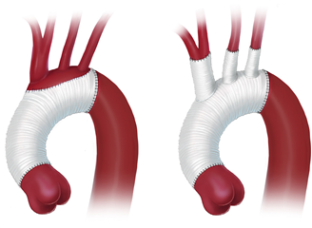
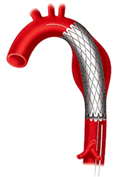
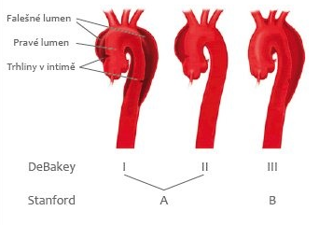
DISEKCE AORTY
Bc. Hana Sýkorová
Definice
Disekce aorty je charakterizována oddělením vrstev stěny aorty a vytvořením pseudolumenu, který může aortu utlačit
Hrozí ruptura aorty
Disekce aorty je život ohrožující stav, který může končit fatálně
Epidemiologie
6 pacientů na 100 tis. obyvatel/rok
  Léčba
  Typ A: chirurgická léčba
  Až 50% mortalita během prvních 48 hodin
  Postup: chirurgická incize, zavedení kardiopulmonálního bypassu, sevření aorty, opraví se trhlina, obliteruje falešný lumen a na závěr se provede end-to-end anastomózu aorty
  Někdy je nutné nahradit část aorty
  Endovaskulární terapie - stentgraft
  Typ B: konzervativní léčba
  Většinou nekomplikovaný
  Snížení krevního tlaku, srdeční frekvence, úleva od bolesti
  Farmakoterapie: beta-blokátory, blokátory kalciových kanálů, analgetika
  Cílem je minimalizace rizika ruptury a šíření disekce
  Při komplikacích je indikovaná chirurgická léčba
Etiologie
Hypertenze
Ateroskleróza cév
Kardiovaskulární onemocnění
Těhotenství
Vyšší věk pacientů
Příznaky
  Krutá bolest na hrudníku
  Bolest vystřelující do krku, zad, ramene, břicha
  Aortální regurgitace
  Hypotenze + známky šoku
  Ischemie myokardu
  Městnavé srdeční selhání
  Synkopa
  Poruchy perfuze
  Diagnostika
  Odvíjí se od stavu pacienta – stabilní/nestabilní
  UZ srdce
  CT
  Magnetická rezonance
  D-dimery
  Klasifikace DA
  Dle časového průběhu
  Akutní
  Subakutní
  Chronická
  Stanfordova klasifikace
  Typ A: postižení ascendentní aorty - častější
  Typ B: postižení descendentní aorty
  DeBakeyova klasifikace
  Přesnější identifikace místa disekce
  Typ I., II., III.
Komplikace
Většina komplikací souvisí s nízkou perfuzí a může vést až k selhání orgánů
  Kardiovaskulární komplikace:
Obstrukce aorty
Extravazální krvácení při zevní ruptuře
Akutní aortální regurgitace
Ischemie a infarkt myokardu
Městnavé srdeční selhání
Syndrom horní duté žíly
  Neurologické komplikace:
Komprese nervů
Cévní mozková příhoda
Ischemie míchy
  Gastrointestinální komplikace:
Mezenteriální ischemie
Zdroje
https://www.tribune.cz/archiv/pece-o-pacienta-s-disekci-aorty-typu-b-a-umelou-chlopenni-nahradou/
https://www.manual-cmp.cz/disekce-aorty/
https://www-sciencedirect-com.ezproxy.muni.cz/science/article/pii/S0895796722000096?via%3Dihub
https://www.ncbi.nlm.nih.gov/pmc/articles/PMC8762162/
https://ikch.lfhk.cuni.cz/cs/hrudni-aorta

